Slide 1
3.1下框焊接JIG说明

Slide 2
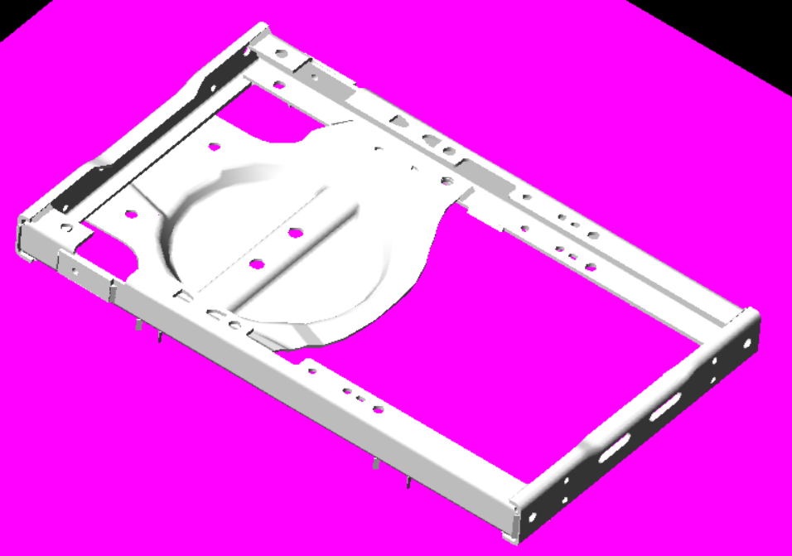
▣ 3.1下框总成一序
侧边+中间板定位这2个孔+压紧（两边对称）
园型销
园型销
前梁利用两边2个孔定位+压紧+前后移动
菱型销
顶出脱料
内压紧（前后梁对称）
外部调整限位+内撑压紧（两边对称）
菱型销
中间板定位这2个孔+压紧
园型销
加强片利用孔定位+下边外形+前后移动+压紧
后梁利用两边2个孔定位+压紧+前后移动
中间板定位这2个孔+压紧
菱型销
上压紧

Slide 3
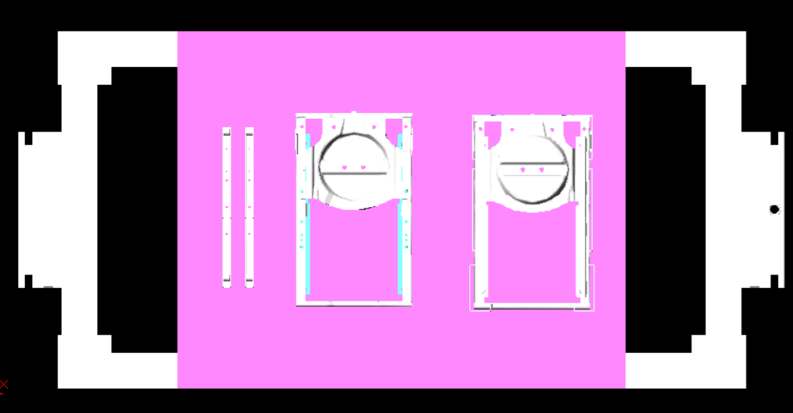
▣ 3.1下框总成二序（包括分总成）
焊接两个安装支架分总成
焊接钢带分总成
两个安装支架分总成

Slide 4
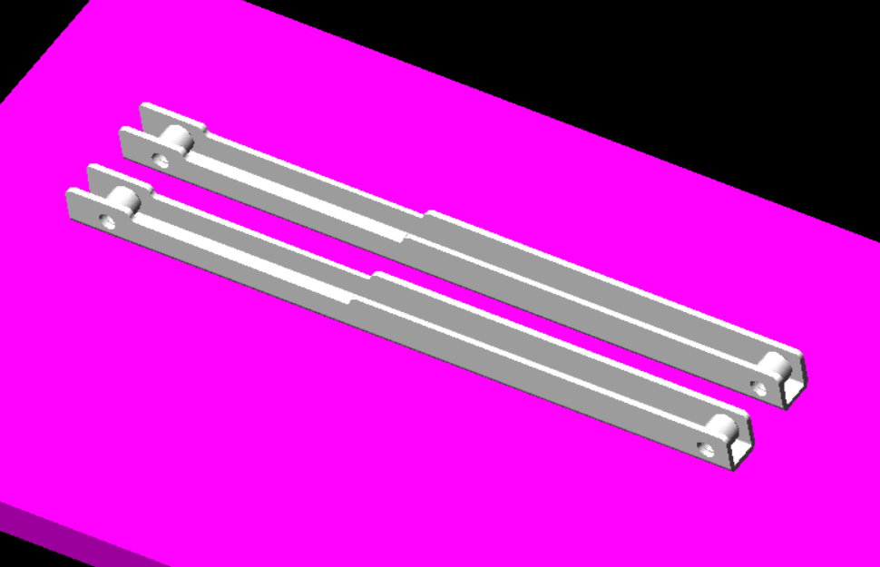
▣ 3.1下框总成二序（包括分总成）
两个安装支架分总成
定位这2个孔+压紧（两边对称）
园型销
圆型销

Slide 5
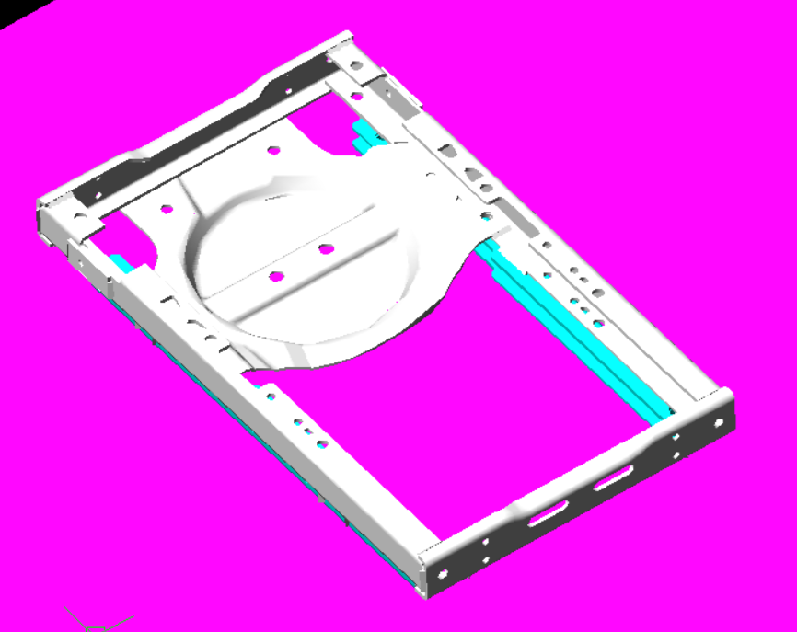
▣ 3.1下框总成二序（包括分总成）
焊接两个安装支架分总成
下安装板定位这2个螺纹孔（两边对称）
菱型销
园型销
园型销
一序定位这2个孔+压紧
外部调整限位
菱型销
压紧位置
顶出脱料

Slide 6
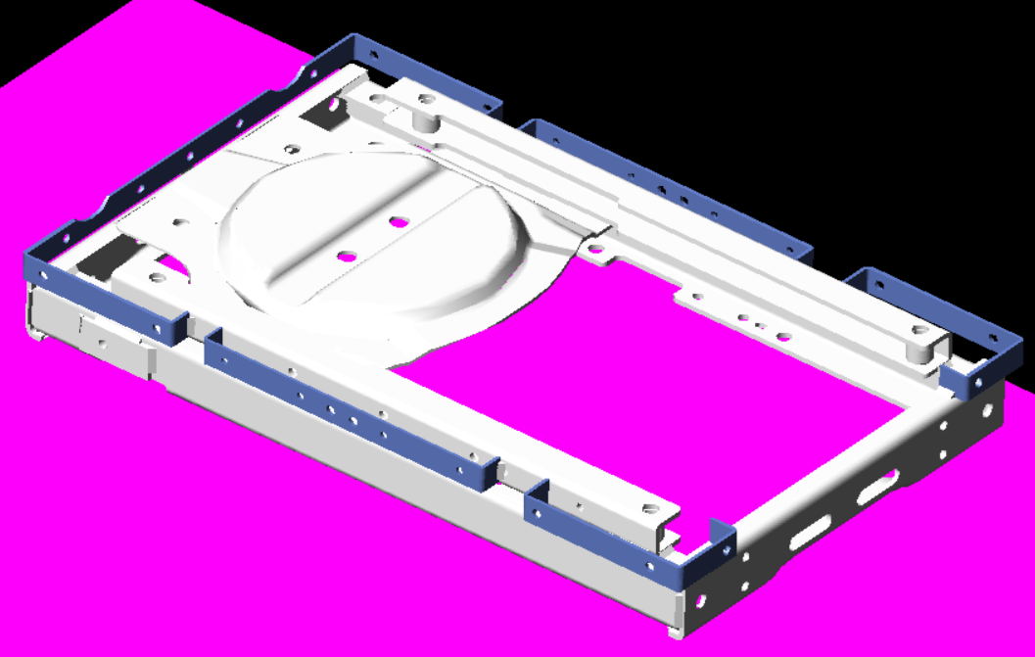
▣ 3.1下框总成二序（包括分总成）
焊接钢带分总成
钢带利用槽型+移动销孔定位+压紧
分总成定位这2个孔+平面
钢带压紧（两面对称）
园型销
菱型销
顶出脱料
分总成压紧
平面型两面对称

